Slide 1
如何4年成为CTO
技术屌丝自我救赎

Slide 2
草根的彷徨
不安分的折腾
年少的轻狂
谷底的救赎
作死的抉择

Slide 3


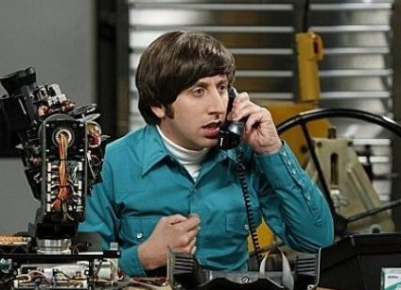
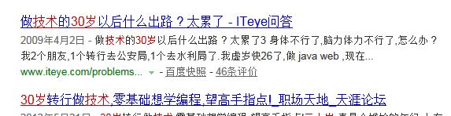
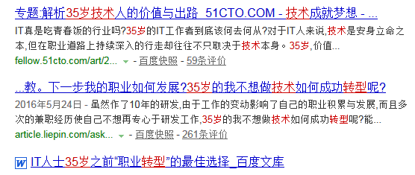
草根的彷徨

Slide 4
你的每一行代码，就是你的信誉书
年轻时，吃点亏，不要太计较
主动思考，多动手，多帮助别人
不盲从，像傻逼一样坚持

Slide 5
草根的彷徨
不安分的折腾
年少的轻狂
谷底的救赎
作死的抉择

Slide 6


不安分的折腾

Slide 7
可以抱怨，但是要之后要行动
很多事情都是被逼的，逼着就上去了

Slide 8
草根的彷徨
不安分的折腾
年少的轻狂
谷底的救赎
艰难的抉择

Slide 9

年少的轻狂

Slide 10
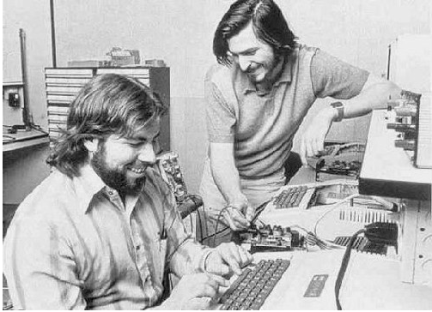
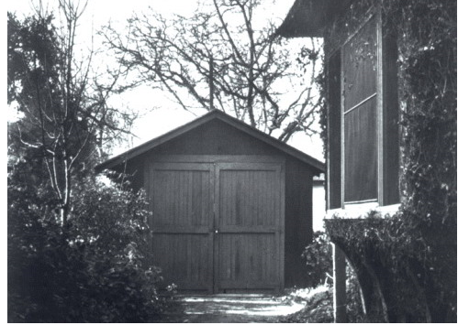

Slide 11
人外有人，山外有山
如果你想过从未有过的生活，
那么，
你就要付出从未有过的努力

Slide 12
草根的彷徨
不安分的折腾
年少的轻狂
谷底的救赎
作死的抉择

Slide 13

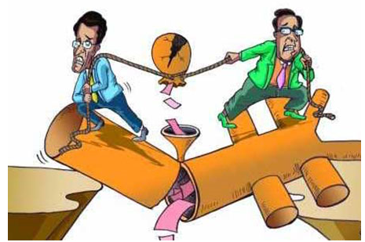
谷底的救赎

Slide 14


Slide 15
很多事情都是被逼的，逼着就上去了
穷则变，变则通
出路是死磕出来的
帮助别人
珍惜每一次机会

Slide 16
草根的彷徨
不安分的折腾
年少的轻狂
谷底的救赎
作死的抉择

Slide 17
作死的抉择

Slide 18
感恩，责任，诚信，当担

Slide 19
我相信，
每一个出现在你生命中的人都是有意义的；
每一个和你相遇的人都要珍惜；
感谢一路的陪伴，或许我们只是大家人生中过客，但是我们希望每次我们的擦肩而过都会成为一段美好的记忆！

Slide 20



